Slide 1

[Nome do curso]
[Nome do palestrante] [Posição]
Aula 1: Map
[Nome da aula]
Map, filter e reduce

Slide 2

Objetivos
1. Conhecer a implementação do método map

Slide 3
[Nome do curso]
[Nome do palestrante] [Posição]
Aula 1| Etapa 1:
O que é
[Nome da aula]
Map, filter e reduce

Slide 4
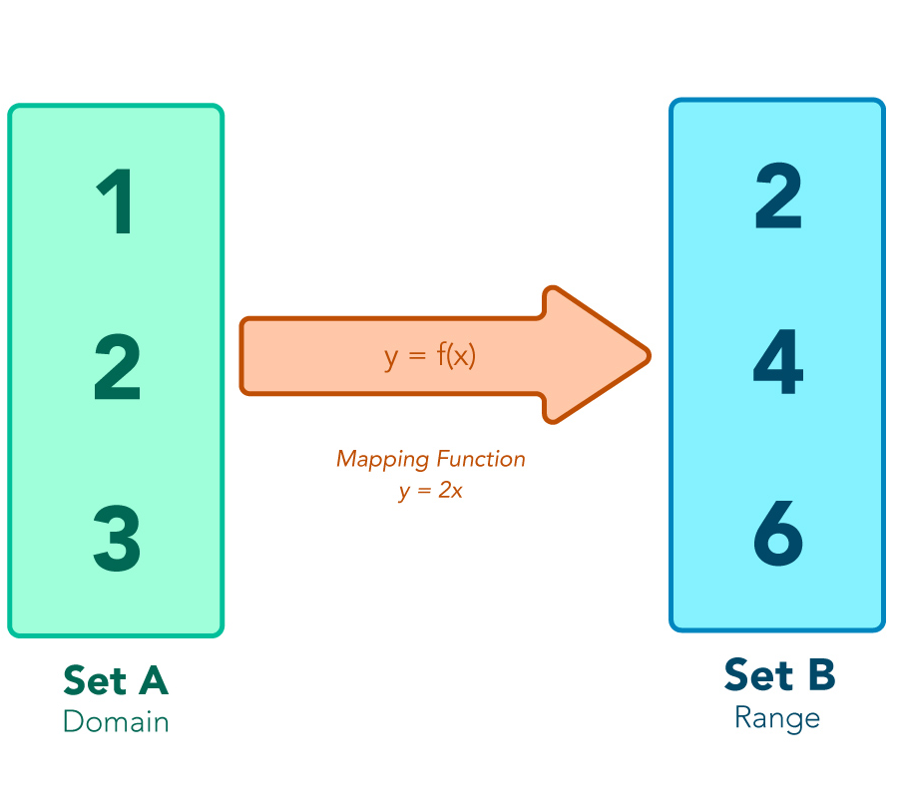
O que é
Cria um novo array
Não modifica o array original
Realiza as operações em ordem

Slide 5
[Nome do curso]
[Nome do palestrante] [Posição]
Aula 1| Etapa 2:
Sintaxe
[Nome da aula]
Map, filter e reduce

Slide 6
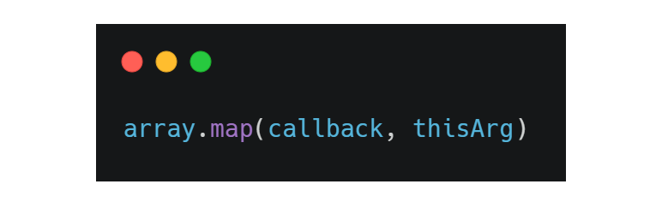
Sintaxe
Callback: função a ser executada em cada elemento
thisArg (opcional): valor de ‘this’ dentro da função de callback

Slide 7
[Nome do curso]
[Nome do palestrante] [Posição]
Aula 1| Etapa 3:
Map vs forEach
[Nome da aula]
Map, filter e reduce

Slide 8
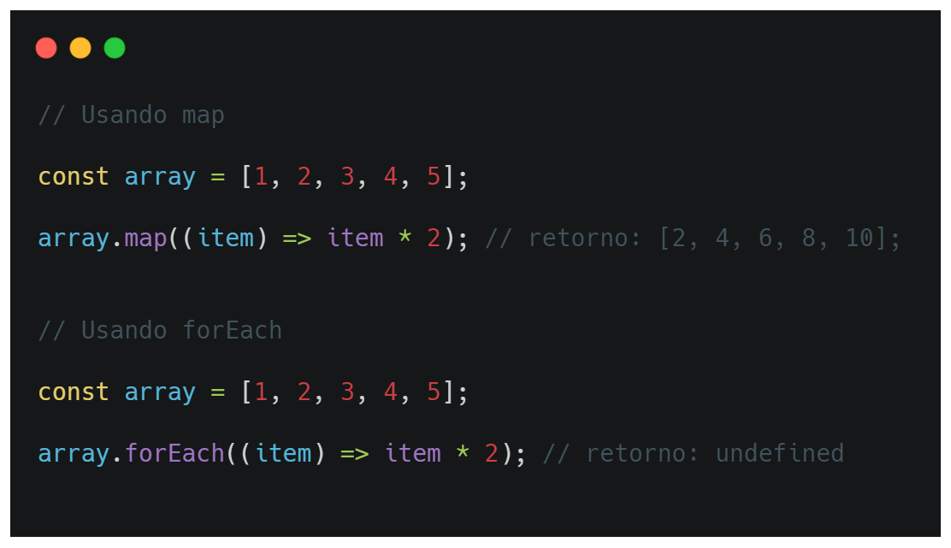
Map vs forEach
Valor de retorno
Considere se o array auxiliar será necessário

Slide 9
[Nome do curso]
[Nome do palestrante] [Posição]
Dúvidas?
[Nome da aula]
> Fórum do curso
> Comunidade online (discord)

